Slide 1
Tvorba digitálnych hier na FMFI UK a FIIT STU
Michal Ferko
3. 5. 2024
Future Devs

Slide 2
Mgr. Michal Ferko, PhD.
Senior Unity Programmer v Crazy Labs
Externý prednášajúci na FMFI UK a FIIT STU
11 rokov učím tvorbu hier na FMFI UK, 6 rokov na FIIT STU
8 rokov pôsobím v praxi ako programátor hier
Dlhoročné skúsenosti v mimoškolskom vzdelávaní
Summer Game Dev
Založil a viedol som, dodnes v projekte mentorujem
Butterfly Effect
Rok som viedol Games Lab
Niekoľko rokov som mentoroval

Slide 4
FMFI UK – študijné odbory
Bakalárske štúdium (3 roky)
Matematika
Od 3. ročníka možnosť zamerať sa na počítačovú grafiku
Informatika
Od 3. ročníka možnosť zamerať sa na počítačovú grafiku
Aplikovaná Informatika
Možnosť zamerať sa na počítačovú grafiku
Alebo na umelú inteligenciu
Magisterské štúdium (2 roky)
Počítačová Grafika a Geometria
Aplikovaná Informatika
Zameranie počítačová grafika a videnie, alebo umelá inteligencia

Slide 5
FMFI UK – vybrané predmety
Game Engines, Game Engines 2 (3. ročník)
Úvod do herných enginov, základy programovania hier
Prepojené so študentami herného dizajnu VŠMU
Tvorba a dizajn počítačových hier (4./5. ročník)
Tvorba multimédiálnych aplikácií a počítačových hier (5. ročník)
Konkrétne malé úlohy týkajúce sa tvorby hier
Veľa ďalších predmetov z oblasti počítačovej grafiky je relevantných

Slide 7
FIIT STU – študijné odbory a predmety
Bakalárske štúdium (3 roky)
Informatika – vybrané predmety v 3. ročníku
Princípy počítačovej grafiky a spracovania obrazu
Interakcia človeka s počítačom
Fyzikálne základy počítačových hier
Inžinierske štúdium (2 roky)
Inteligentné softvérové systémy – vybrané predmety v 4./5. ročníku
Vizualizácia dát
Návrh a vývoj počítačových hier
Pokročilé metódy počítačovej grafiky
Pokročilé metódy návrhu interaktívnych systémov

Slide 8
Tvorba a dizajn počítačových hier (FMFI) Návrh a vývoj počítačových hier (FIIT)

Slide 9
TADPH/NAVPH – základné informácie
Predmet pre informatikov na FMFI UK a FIIT STU
Od 2013 na FMFI, od 2018 na FIIT STU
Zimný semester (Sep-Dec)
100 min. prednáška týždenne
Michal Ferko
100 min. cvičenie týždenne
Michal Ferko, Tibor Sloboda
Tento rok 43 študentov, Celkovo ~250
https://gamedev.flamingchain.com/

Slide 10
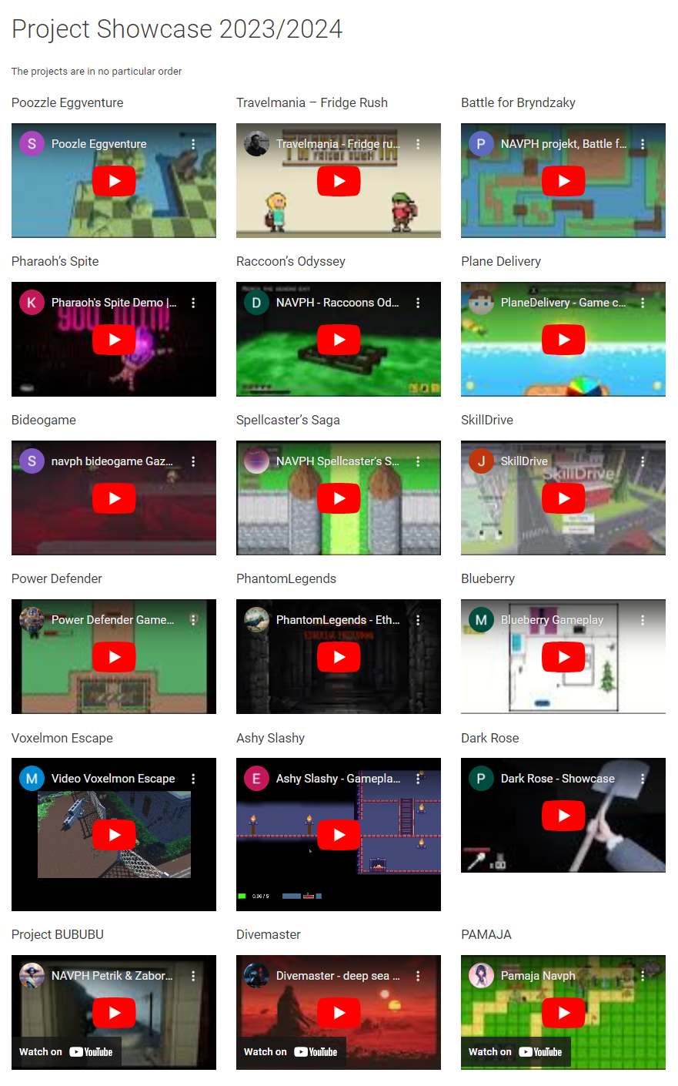
Project Showcase
V ZS 2023
18 projektov
4 hry v spolupráci s VŠMU
https://gamedev.flamingchain.com/project-showcase/

Slide 11
Hodnotenie
Študenti sú hodnotení primárne podľa projektu
Píšu Game Design Document
Robia prezentáciu nápadu (idea pitch)
Odovzdávajú Prototyp + Gameplay video
Podporovaná práca v tímoch
ZS 2023 boli 4 tímy prepojené so 6 študentami herného dizajnu VŠMU
Vznikli teda interdisciplinárne projekty

Slide 12
Obsah
Prednášky
Základy game designu + GDD
Základy Unity
Matematika pre 3D hry
Fyzikálne enginy
Multiplayer
Umelá inteligencia
...
Cvičenia
Designová analýza existujúcich hier
Vytváranie konceptov hier
Komunikovanie herných konceptov
Písanie GDD
Programovanie mini-hier
Pozvané prednášky od ľudí z praxe

